Slide 1

Mercado Web3
Visão Geral
Ricardo Zago
Avalon Blockchain Consulting (Founder) Stonoex (CMO)
ricardozago
@ricardozagodigital

Slide 2
Objetivo Geral
Nosso objetivo é ter uma visão geral do mercado Web3 passando desde a criação de uma carteira, quais as ferramentas para me tornar uma desenvolvedor Web3 até o mercado de trablho na Web3.

Slide 3
Percurso
Mercado
Me tornando um desenvolvedor Web3
Web3 Jobs

Slide 4

Introdução as wallets

Slide 5
Wallets – Carteiras Digitais
Enviar, receber e gastar criptomoedas.
Cada blockchain tem sua carteira.

Slide 6
Cada carteira é composta por duas chaves: uma pública e uma privada.
A chave pública é um código gerado por meio de uma função matemática, que será o seu endereço público.
Chave privada é um número secreto, ou seja, sua senha.

Slide 7
Not Your Keys Not Your Coins

Slide 8
Software
Wallet
Hardware
Wallet
Paper
Wallet

Slide 9
Hot Wallets
Cold Wallets
Software
Wallet
Hardware
Wallet
Paper
Wallet

Slide 10
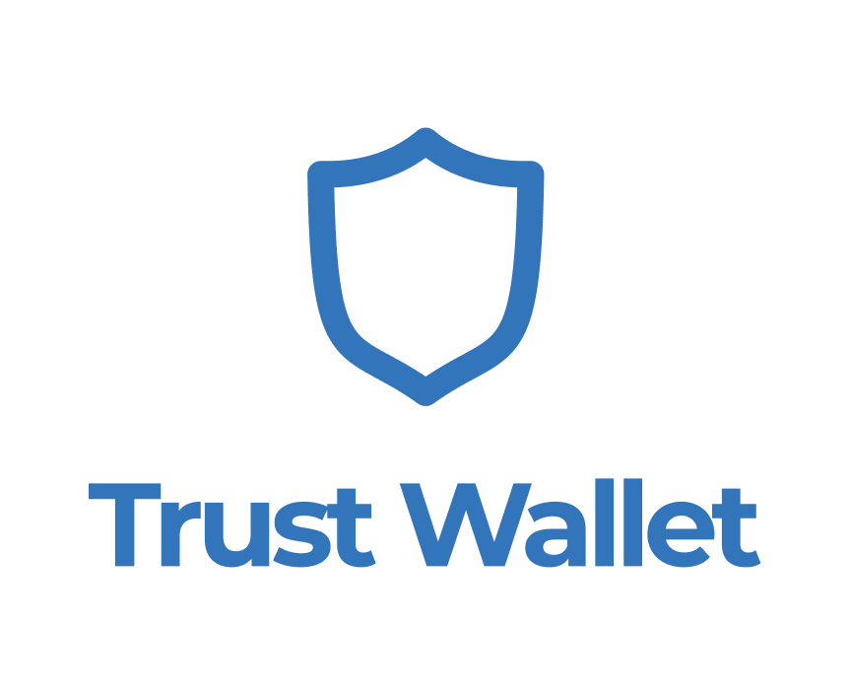
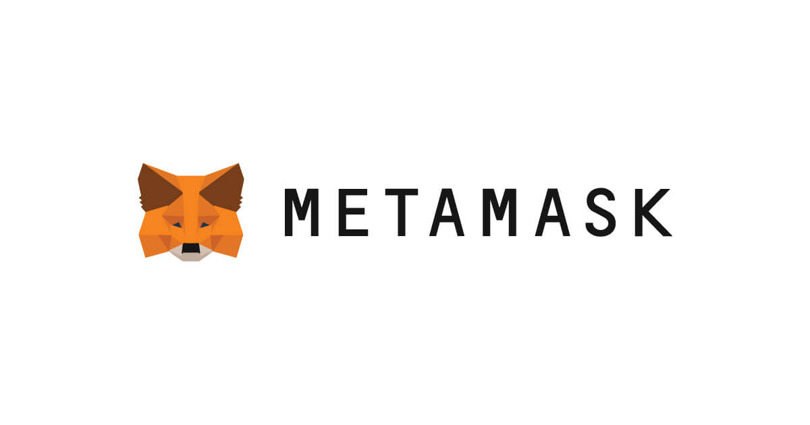
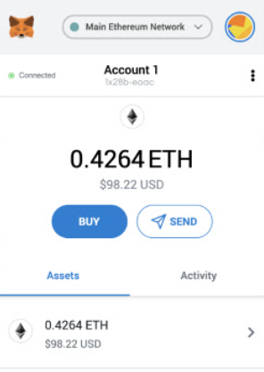
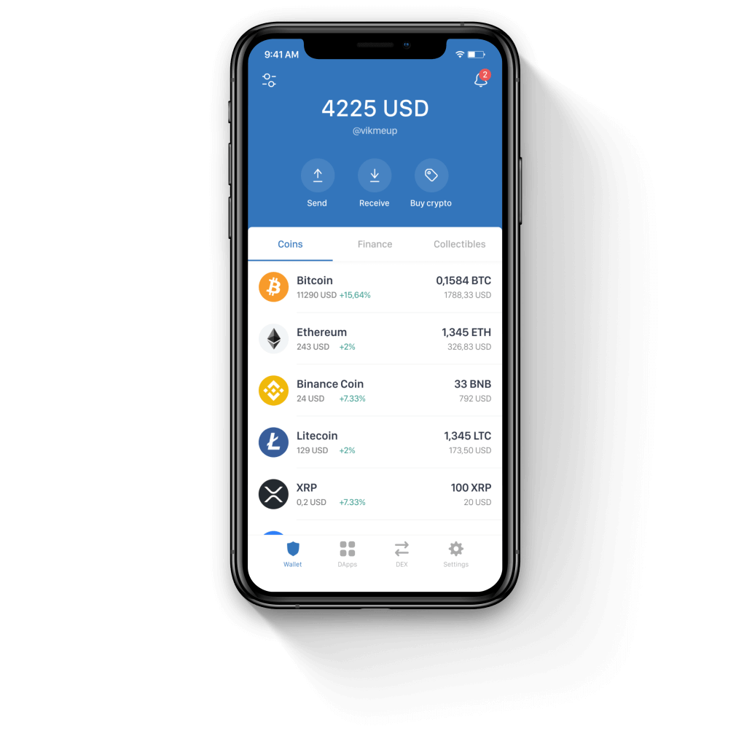
Software Wallet
Coinbase Wallet
Edge Wallet
Keplr
Phatom
Entre outras…

Slide 11
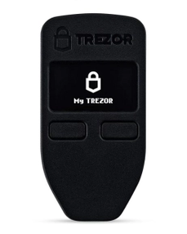
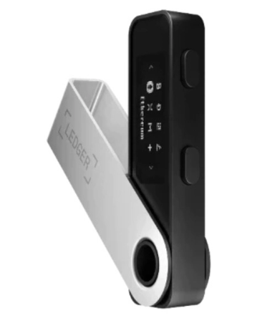
Hardware Wallet
Trezor one
Ledger nano

Slide 12
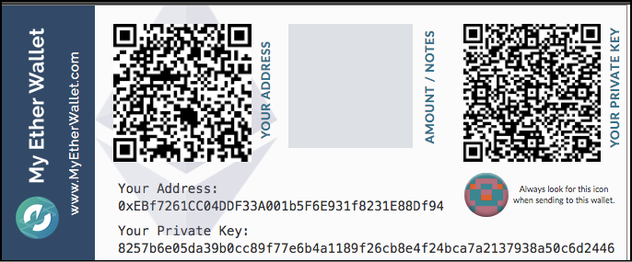
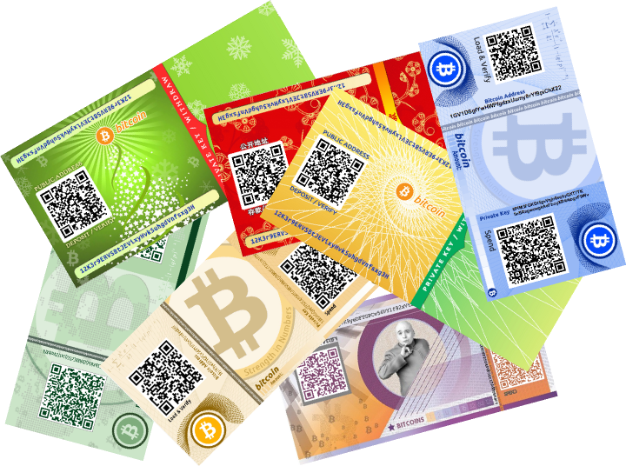
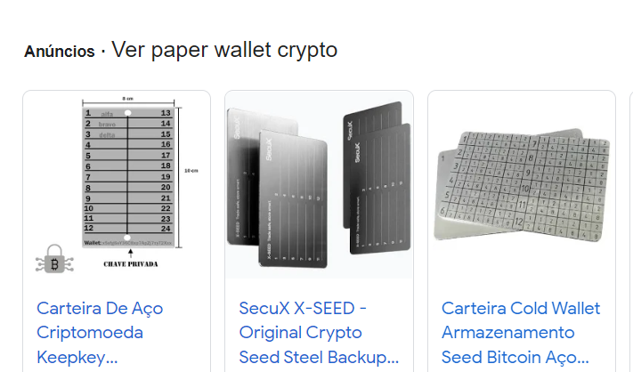
Paper Wallet
Bitcoin - https://www.bitaddress.org/
Ethereum - https://www.myetherwallet.com/

Slide 13
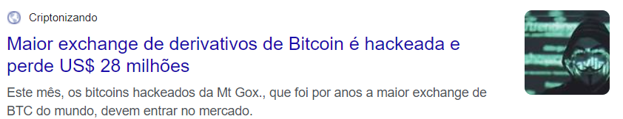
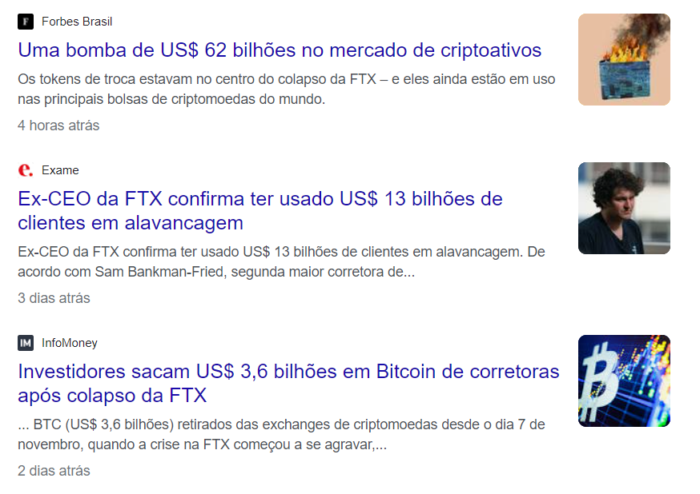
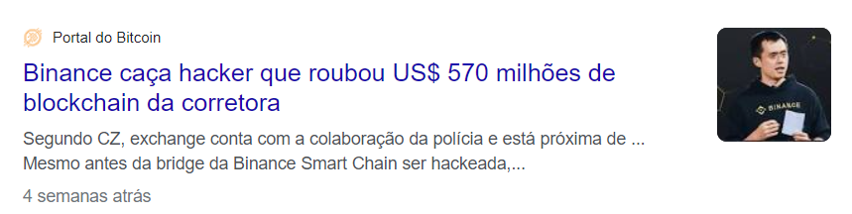
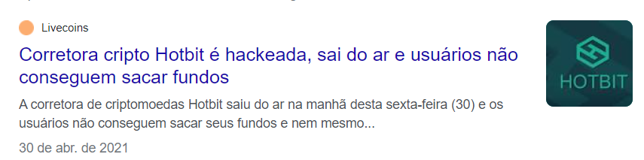
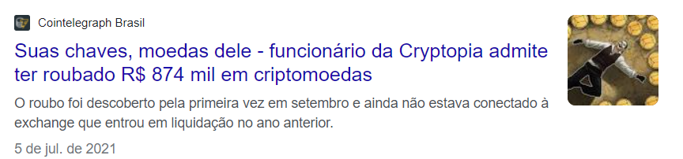
Exchange não é carteira!

Slide 14
Criando uma wallet
https://metamask.io/
https://www.keplr.app/

Slide 15
Obrigado

Slide 16
Airdrop

Slide 17
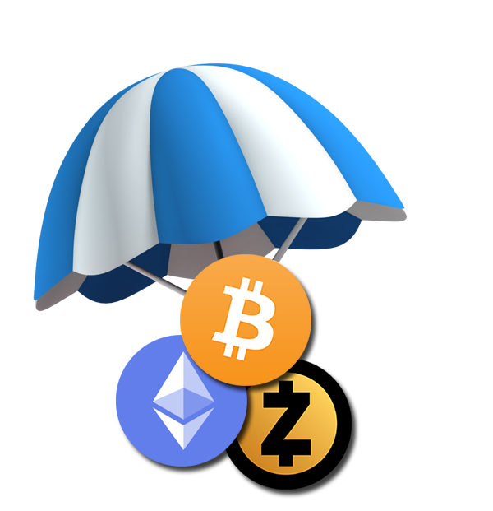
Free Money

Slide 18
Um airdrop de criptomoeda/token é uma estratégia de marketing que envolve o envio de moedas ou tokens para endereços de carteira.
Pequenas quantias da nova moeda virtual são enviadas gratuitamente para as carteiras dos membros ativos da comunidade blockchain ou em troca de um pequeno serviço.

Slide 19
CUIDADO!
Geralmente são promovidos no site da empresa, mídia social e fóruns de criptomoedas.
Phishing - Nunca entregue suas chaves
Connect Wallet – Cuidado onde você conecta sua carteira
Dica: Tenha uma só pra isso!
SPAM – Tokens maliciosos
Tokens sem liquidez

Slide 20
Obrigado

Slide 21
Web3 domain (ENS)

Slide 22
A ENS (Ethereum Name Service) é uma organização autônoma descentralizada (DAO) de código aberto cuja função principal é vender (registrar) endereços Blockchain Ethereum (ETH) de formato longo encurtados em endereços legíveis por humanos fáceis de entender.
Introdução

Slide 23
Em linhas gerais…
Você troca isso:
0x4B26BdF68Ac9Abfb19F6146313428E7F8B6041F4
Por isso: puma.eth

Slide 24
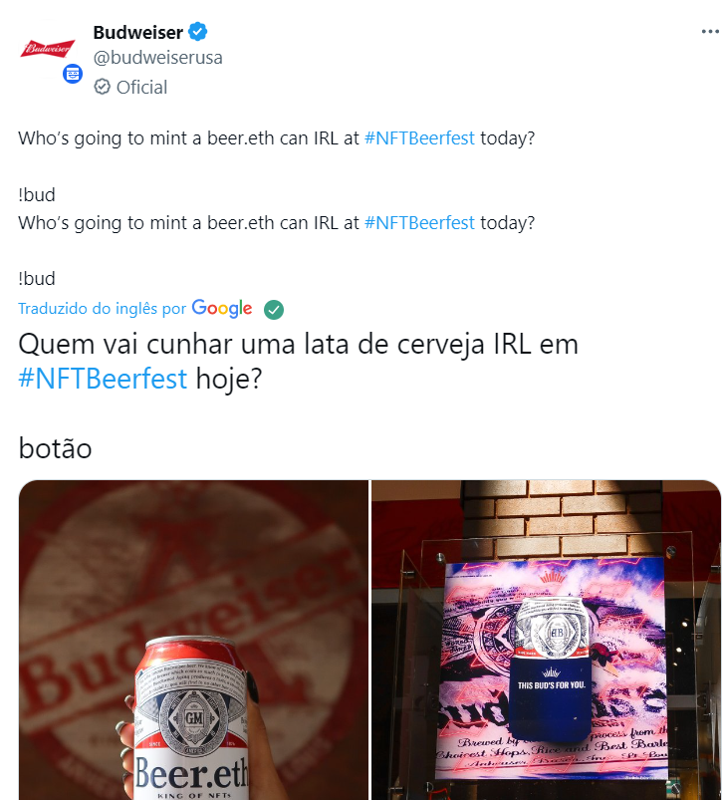
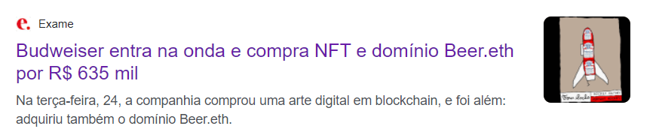
https://opensea.io/collection/budverse-cans-heritage-edition
https://nft.budweiser.com/

Slide 25
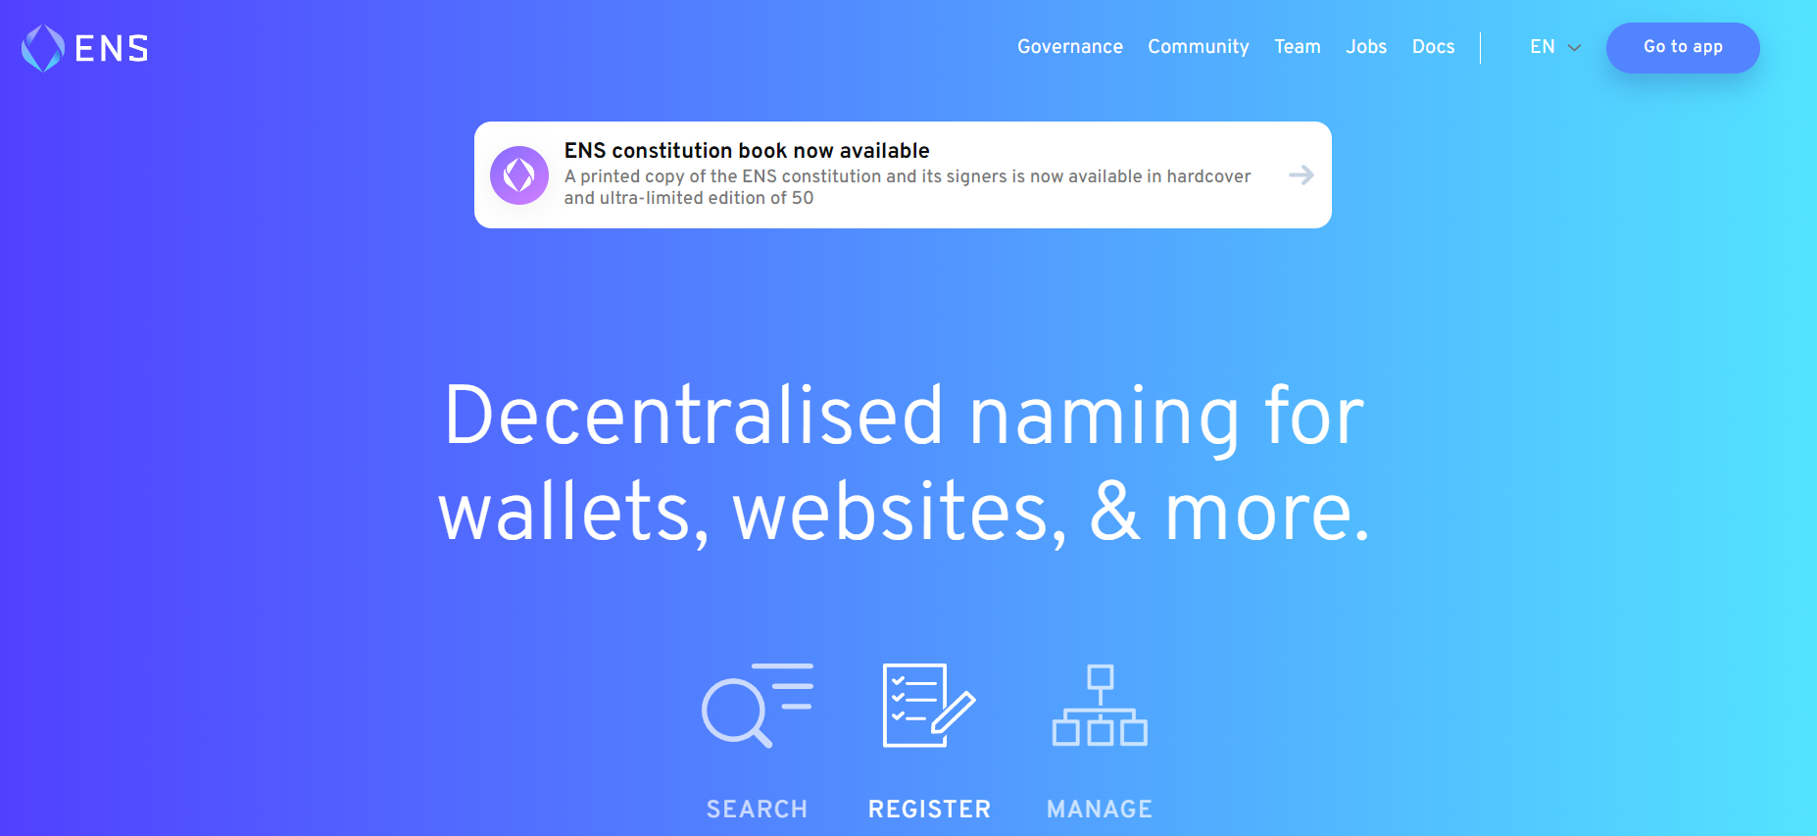

Slide 26
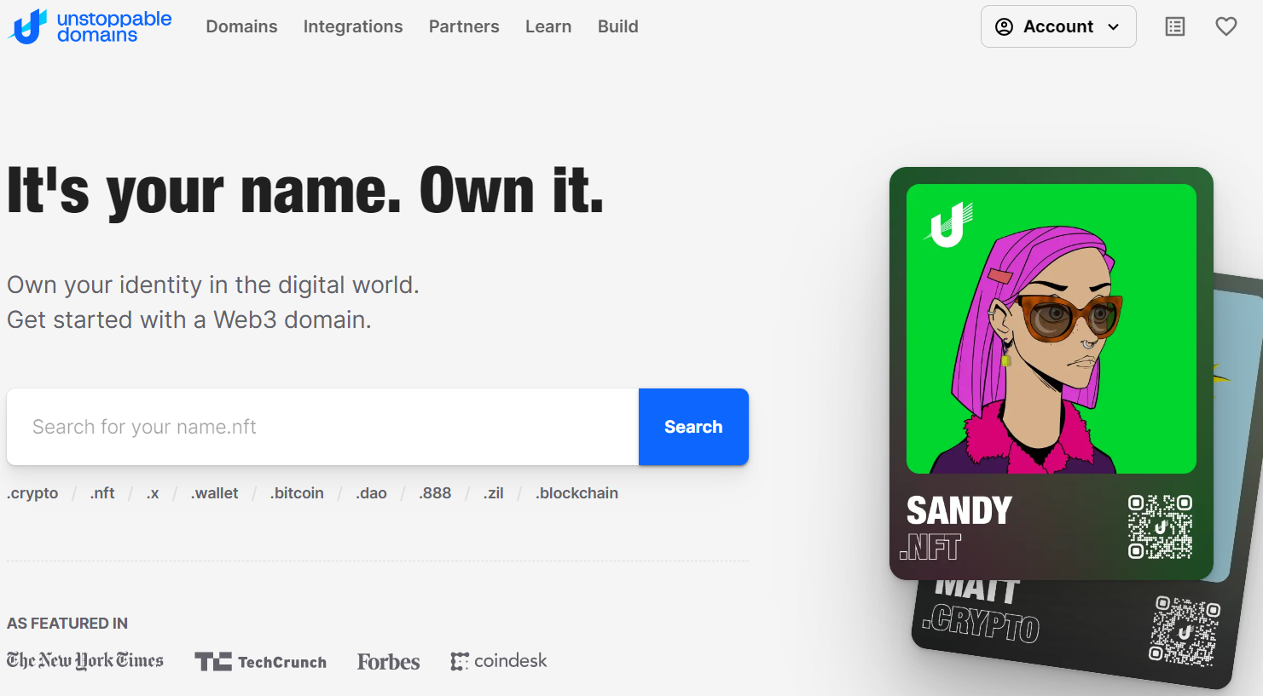
https://unstoppabledomains.com/

Slide 27
Obrigado

Slide 28
Me tornando um desenvolvedor Web3

Slide 29
Introdução
Solitidy
IDE
IPFS

Slide 30
Solidity
Solidity é uma linguagem de programação de alto nível inspirada em C++, Python e JavaScript. Essa linguagem de programação foi projetada para ser executada em uma máquina virtual Ethereum ( EVM ). É usado para criar contratos inteligentes. Essa linguagem foi criada para resolver o complexo desafio de criar algo além de criptomoedas.

Slide 31
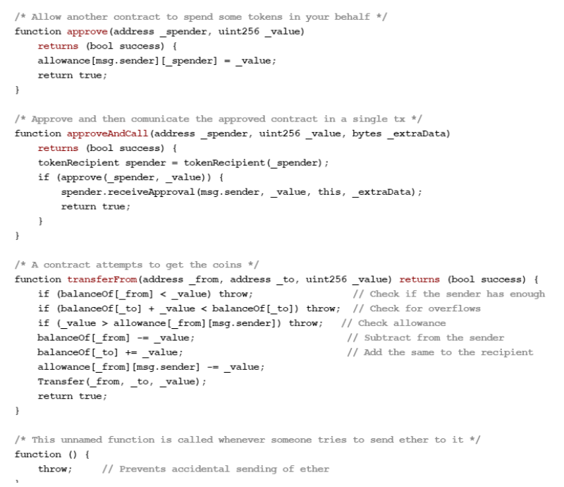
Palhinha
de
código

Slide 32
IDE
Programar aplicativos na blockchain é semelhante a programar qualquer outro projeto de software.
É necessário configurar um ambiente de desenvolvimento integrado (IDE).
São diversas aplicações que suportam o desenvolvimento de aplicações blockchain e a recomendação é que você escolha o IDE ou editor de código que melhor se adapte às suas preferências e na maioria dos casos, a melhor escolha é a que você já usa para o desenvolvimento de software tradicional, ou seja, que você esteja mais familiarizado.

Slide 33
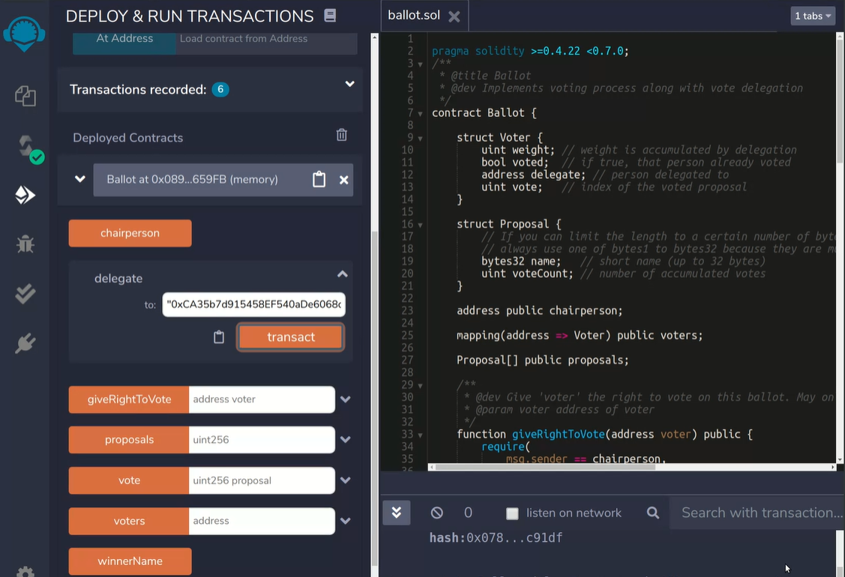
Remix
https://remix-project.org/

Slide 34
IDE - Web Based
Remix -> https://remix.ethereum.org/ ETHFiddle -> https://ethfiddle.com/ Chainide -> https://chainide.com/
IDE – Desktop Based
Visual Studio Code –> (https://code.visualstudio.com/)
Eclipse -> (https://www.eclipse.org/downloads/)
Atom -> (https://atom.io/)
Jet Brains -> (https://www.jetbrains.com/pt-br/)

Slide 35
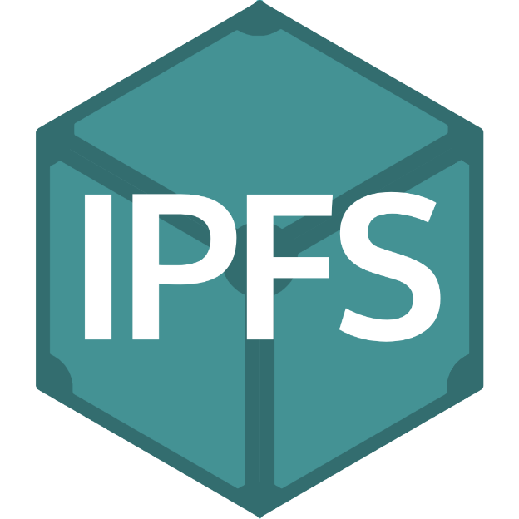
IPFS (InterPlanetary File System)
Sistema de Arquivos Interplanetário
https://ipfs.io/

Slide 36
O QUE É IPFS?
IPFS é um protocolo descentralizado para armazenamento de conteúdo incluindo dados, sites, arquivos e aplicativos.
“É uma espécie de blockchain de arquivos”

Slide 37
O IPFS é um sistema de armazenamento distribuído que faz tudo o que os servidores centrais fazem, mas sem depender de um sistema central.
Isso o torna resiliente a tempos de inatividade, censura e ataques, ao mesmo tempo em que permite estabelecer as bases para uma Internet descentralizada.

Slide 38
IPFS e Blockchain
Semelhante à forma como as blockchains dependem de nós para contribuir com seu poder de computação para verificar dados, o IPFS possui centenas de milhares de nós – sistemas de computadores individuais conectados ao IPFS – que oferecem sua largura de banda de armazenamento para armazenar os arquivos e o conteúdo carregados na rede.
Isso significa que, se o Instagram utilizasse o IPFS para armazenar seu conteúdo, ele seria armazenado em uma rede distribuída em vez de um servidor central.

Slide 39
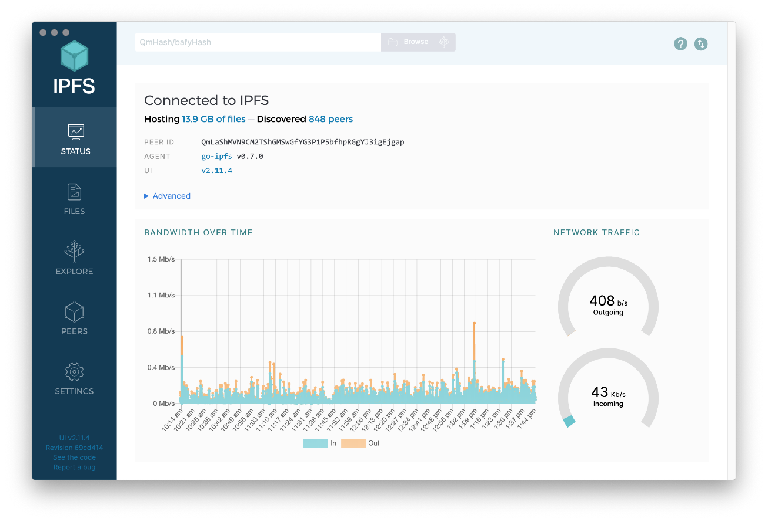

Slide 40
Web3 Jobs

Slide 41
Pessoas com conhecimentos e desenvolvedores Web3 e Blockchain são uma das habilidades mais procuradas no momento.

Slide 42
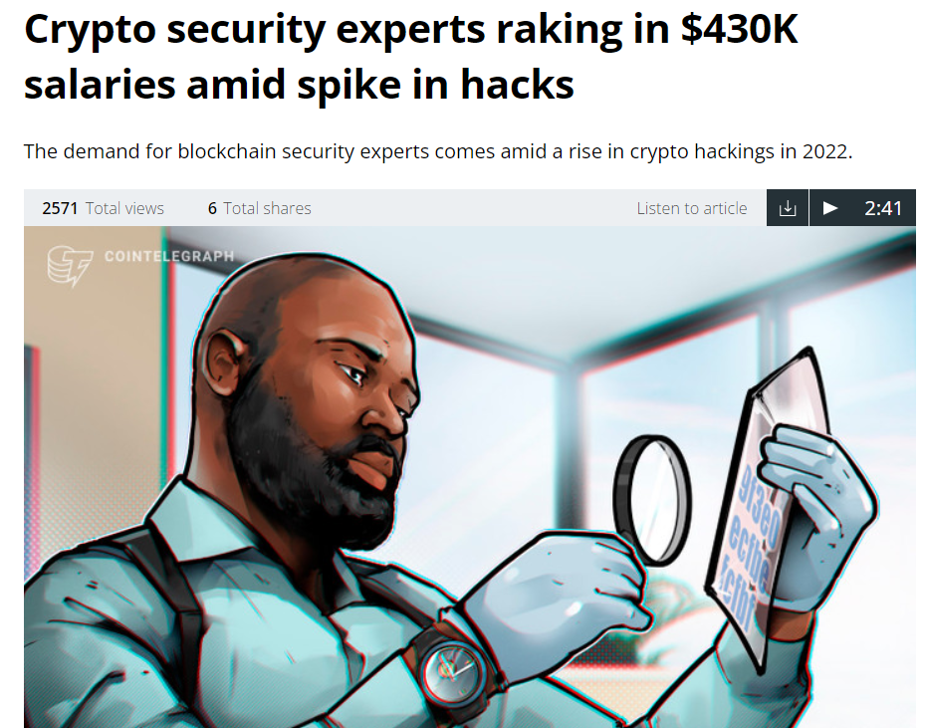
https://cointelegraph.com/news/crypto-security-experts-raking-430k-salaries-amid-2022-s-hacking-spike

Slide 43
Procure seu emprego/trabalho:
Novos projetos
Que não tenha muitos funcionários
Startups que receberam financiamento recentemente
DAOs
Envolva-se (Discord / Telegram)

Slide 44
Lista de Websites
cryptocurrencyjobs.co
pompcryptojobs.com
cryptojobslist.com
useweb3.xyz/jobs
buildspace.so
web3board.io
web3.career
crypto.jobs
remoteok.com
defi.jobs

